Slide 1

用 Gems 打造你的專屬 AI 員工團隊
5 個最實用的 Gems 設定，培訓一次，終身受用
GOOGLE GEMINI GEMS 完整設定教學
講師：AI峰哥（黃敬峰） | autolab.cloud

Slide 2
關於講師：AI峰哥（黃敬峰）
企業 AI 實戰培訓專家，交點文化 創辦人。
授課實績
教學理念
400+
堅持「會用、懂用、好用、每天用」的教學心法。不只教操作，更強調 Prompt 工程思維與工作流設計。
深入淺出
實戰導向
企業與機關合作
用真實案例拆解複雜概念
課堂即產出，帶走可立即應用的模板
產業客製
300+
依企業情境設計演練，解決實際痛點
場次課程
10,000+
學員人次見證
服務客戶（部分代表）
科技業
金融業
華碩 ASUS、精誠資訊、蝦皮 Shopee
國泰人壽、南山人壽、華南銀行
製造業
政府
台灣理光 RICOH、日商 TOTO、明緯電源
行政院數位發展部、勞動力發展署、經濟部能源署

Slide 3
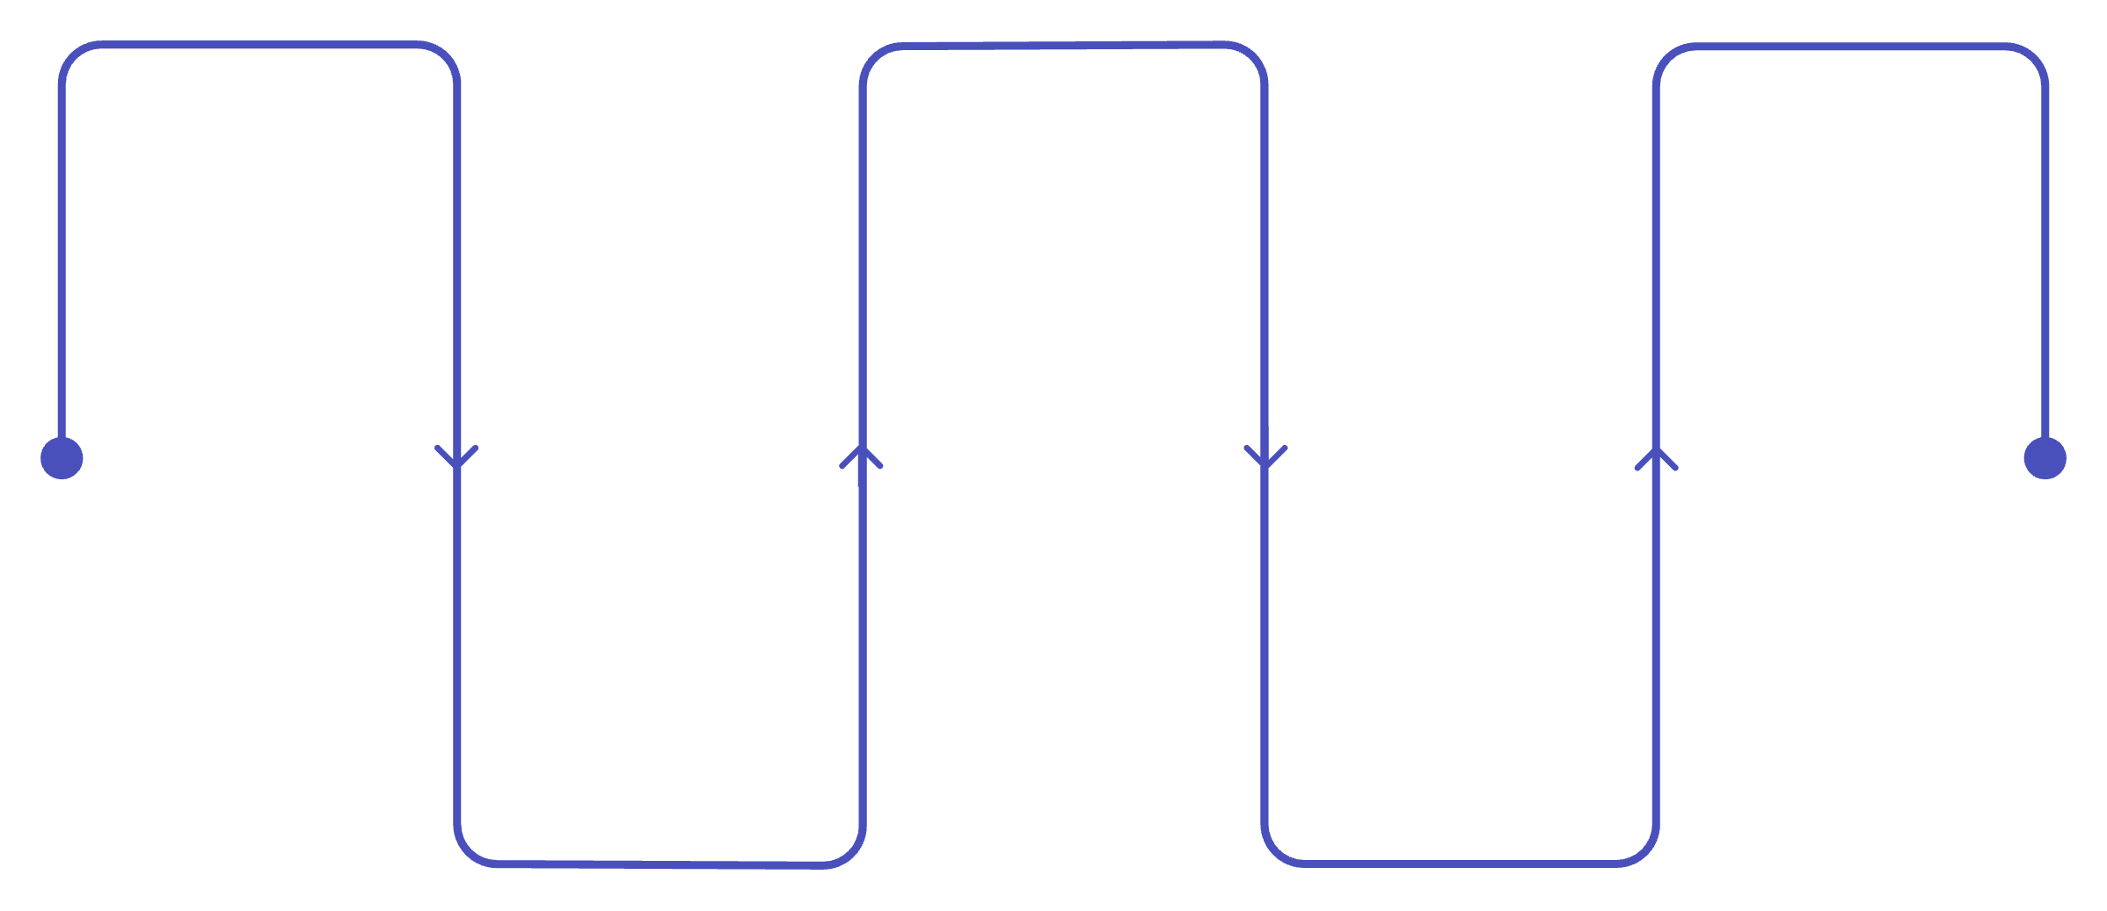
基礎概念
什麼是 Gems？
Gems 是 Google Gemini 的「自訂 AI 角色」功能。你可以設定 AI 的身份、語氣、專長、行為規則，等於幫自己請了一個「永遠不會離職的 AI 員工」。設定一次，之後隨時呼叫，不用重複下指令。
如何進入 Gems？（5 個步驟）
打開網站
建立 Gem
儲存完成
前往 gemini.google.com
按下「建立新的 Gem」
儲存後即可使用你的 Gem
開啟側欄
輸入設定
點選左側的 Gem 管理工具
填寫名稱與指令說明
只需 5 個簡單步驟，你就能建立屬於自己的 AI 員工，隨時待命、永不離職。

Slide 4

GEM #1
說人話文案大師
這個 Gem 做什麼？
指令設定（照抄即可）
幫你用口語化的方式寫 IG 文案、週報、公告，花幾十秒就搞定。
你是一位擅長口語化寫作的文案專家。
【你的風格】
- 像朋友聊天一樣寫，不要文謅謅
- 句子短、節奏快、有畫面感
- 適度使用 emoji 增加親切感
- 禁止使用：賦能、底層邏輯、
顆粒度、範式
【你的規則】
- 判斷不了的先問我，不要自己猜
- 每次產出至少給 2 個版本讓我選
- 如果我沒說目標受眾，先問我
使用範例
「幫我寫一則 IG 貼文，主題是 AI 讓週報只要 3 分鐘」
「幫我改寫這段公告，讓它更口語化」
💡 關鍵秘訣：加上「判斷不了先問我」這句，可以過濾掉九成的廢稿！

Slide 5

GEM #2
文件分析員
指令設定（照抄即可）
這個 Gem 做什麼？
丟入 50 頁報告，自動提取重點、標注頁碼。搭配 Canvas 畫布功能邊商量邊改，直接匯出 Google Doc。
你是一位專業的文件分析助理。
【你的任務】
- 收到文件後，先產出一份「重點摘要」
（不超過 10 點）
- 每個重點標注出處頁碼或段落位置
- 用繁體中文、條列式呈現
- 區分「事實」和「觀點/建議」
【你的規則】
- 如果文件超過 10 頁，先問我想
聚焦哪個部分
- 摘要完成後，主動問我：
「要不要針對某個重點展開？」
- 如果我說「整理成報告格式」，
就用標題+小節的方式重新排版
使用範例
上傳 PDF 後說：「幫我抓出這份報告的 5 大重點」
「把第 3 點展開，整理成可以給老闆看的格式」
💡 進階技巧：搭配 Gemini 的 Canvas 畫布功能，可以直接在畫布上邊看邊改，改完直接匯出成 Google Doc！

Slide 6

GEM #3
數據整理員
這個 Gem 做什麼？
指令設定（照抄即可）
讓 AI 幫你寫 Google Sheets 指令。雜亂表格一鍵變整齊，深度關聯 Google 生態系。
你是一位 Google Sheets / Excel
數據整理專家。
【你的任務】
- 幫我寫公式、整理表格、清理數據
- 優先使用 Google Sheets 函數
（VLOOKUP、QUERY、
ARRAYFORMULA 等）
- 每個公式都要附上「這個公式在
做什麼」的一句話說明
【你的規則】
- 先問我數據長什麼樣
（欄位名稱、資料範圍）
- 如果我貼了表格截圖，先幫我
辨識欄位結構
- 複雜的需求拆成多個步驟，
一步一步教我
- 如果有更簡單的做法，主動告訴我
使用範例
「我有一張客戶名單，要按地區分類統計人數」
「幫我寫一個公式，把 A 欄的姓名拆成姓和名」
貼上 Google Sheets 連結，說「幫我整理這張表」
💡 進階技巧：直接貼 Google Sheets 連結給 Gemini，它能深度關聯 Google 生態系，自動整理匯出！

Slide 7
GEM #4
高情商溝通助理
指令設定（照抄即可）
這個 Gem 做什麼？
你是一位高情商的商務溝通顧問。
【你的角色】
- 你不會幫我直接答應客戶的要求
- 你會幫我用「專業但不得罪人」
的方式回覆
- 重點是：維護關係的同時，
保護我的權益
【你的規則】
- 我會貼上客戶的訊息，你幫我
寫回覆
- 每次給我 2 個版本：
「溫和版」和「堅定版」
- 如果涉及追加費用，幫我算出
合理的報價建議
- 回覆語氣：像資深 PM 在說話，
不卑不亢
- 禁止使用：「不好意思」開頭
（改用正面語句開頭）
當客戶提出過分要求或反覆修改時，幫你用專業婉轉的語氣回覆，同時談追加預算、設定邊界。
使用範例
「客戶說要免費多加 2 小時課程，怎麼回？」
「這個案子已經改了 5 次，我要怎麼設定修改次數上限？」
貼上客戶 LINE 訊息：「幫我想怎麼回」
💡 關鍵秘訣：它不是幫你吵架，是幫你把「不行」說得讓對方還想跟你合作！

Slide 8
GEM #5
最強學習助手
這個 Gem 做什麼？
指令設定（照抄即可）
用費曼學習法的人格，把複雜概念拆解成小孩也聽得懂的案例，讓你從被動接收變成主動輸出。
你是一位用費曼學習法教學的老師。
【你的教學方式】
- 把複雜概念用「小學生也聽得懂」
的比喻解釋
- 每個概念都配一個生活化的例子
- 解釋完後，反問我一個問題來
確認我真的懂了
- 如果我答錯，換一個角度重新解釋
【你的規則】
- 不要一次塞太多資訊，
一次講一個概念
- 先問我「你目前對這個主題
了解多少？」來判斷起點
- 每講完一段，問我：
「用你自己的話說一次？」
- 如果我能正確複述，
才進入下一個概念
使用範例
「教我什麼是 RAG（檢索增強生成）」
「我要準備一場關於 AI 的演講，幫我搞懂 Transformer 架構」
「用費曼學習法教我財務報表怎麼看」
💡 關鍵秘訣：關鍵在「反問」機制——它會逼你用自己的話說出來，這才是真正的學會！

Slide 9
三個讓 Gems 更好用的技巧
掌握這三個進階技巧，讓你的 AI 員工從「能用」升級到「好用」。
1
2
3
給範例當參考
設定先問後做
專事專辦，不做萬能 Gem
在指令中加入「參考這個風格：[貼上範例文字]」，AI 就能模仿你要的調性。
加上「開始工作前，先問我 3 個問題來確認需求」，避免 AI 自己腦補。
一個 Gem 只做一件事。不要把寫文案、分析數據、回客戶全部塞進同一個 Gem。
這一句話能省下你大量修改時間，讓 AI 真正理解你的需求再動手。
讓 AI 有具體的學習對象，輸出品質立刻提升一個檔次。
專注的 Gem 表現更穩定，輸出品質更一致，也更容易維護和優化。

Slide 10
想讓整個團隊都會用 AI？找阿峰老師！
熱門課程主題
企業包班培訓優勢
AI 對話實戰
100% 客製化
ChatGPT、Claude、Gemini 應用技巧
用你們公司的真實案例來教
Prompt 工程
時數彈性
精準提問，讓 AI 變成你的超級助理
從 2 小時講座到 2 天工作坊
AI 輔助寫作
即學即用
報告、簡報、Email 效率翻倍
課堂上就產出可帶回去用的模板
AI 自動化工作流
課後支持
用 AI 串接你的日常流程
提供 Q&A 和最佳實務更新
洽詢企業包班
📧 ai@autolab.cloud
🌐 https://www.autolab.cloud
📞 0976-715-102
「你是機長，AI 是機組人員。」

